Slide 1
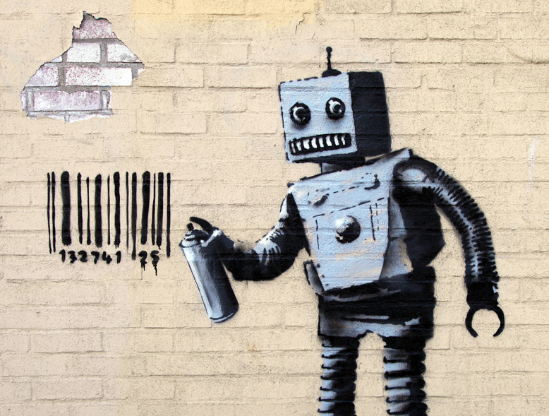
Роботи

Slide 2

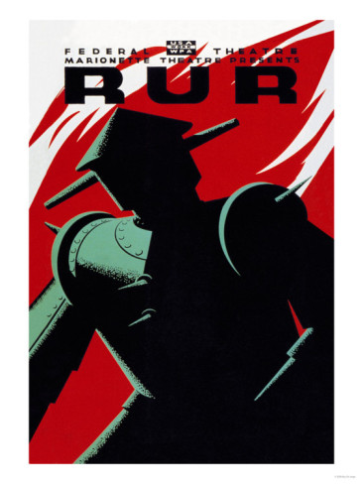
«-Хіба психологія роботів так відрізняється від людської?
-Дуже велика різниця. По-перше, роботи дуже порядні.»
Ро́бот (від чеськ. robota) — автоматичний пристрій, що призначений для виконання виробничих та інших операцій, які зазвичай виконувались безпосередньо людиною. Для опису автоматичних пристроїв дія яких, не має зовнішньої схожості з діями людини, переважно використовується термін «автомат».
Прийнятий зараз у всьому світі термін був запропонований чеським письменником Карелом Чапеком та його братом Йозефом і вперше використаний у 1921 в п'єсі К.Чапека «Р. У. Р.» (чеськ. R.U.R.; скорочення від чеськ. Rossumovi univerzální roboti). Так він назвав механічні істоти, які зовні нагадували людей. Спочатку для означення такого типу технічних об'єктів було використане слово похідне від латинського «labor» (робота), але потім Карел Чапек прислухався до поради свого брата Йозефа й зупинився на похідній від чеського «robota». Чеською слово означало «важка робота», «каторжна робота». Це цілком відповідало змістові п'єси, у якій роботи виконували замість людей усю найважчу або рутинну працю.

Slide 3
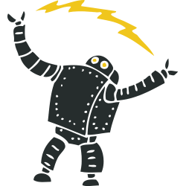
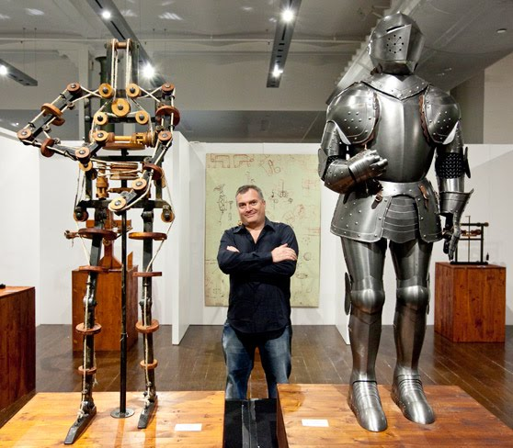
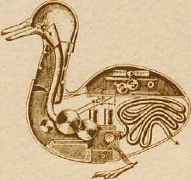
Історія робототехніки
Ідея штучних істот вперше згадується в старогрецькому міфі про Кадма, який, убивши дракона, розкидав його зуби по землі і заорав їх, із зубів виросли солдати, та в іншому старогрецькому міфі про Пігмаліона, який вдихнув життя в створену ним статую, Галатею. Також в міфі про Гефеста розповідається, як він створив собі різних слуг. Староєврейський міф розповідає про Голема, який був оживлений кабалістичною магією.
Перше креслення людиноподібного робота було зроблене Леонардо да Вінчі близько 1495 року. Записи Леонардо, знайдені в 1950-х, містили детальні креслення механічного лицаря, здатного сидіти, розводити руки, рухати головою і відкривати забрало. Дизайн швидше за все заснований на анатомічних дослідженнях. Невідомо, чи намагався Леонардо побудувати робота.
Першого працюючого робота — андроїда, що грає на флейті, — створив в 1738 році французький механік і винахідник Жак де Вокансон. Він також виготовив механічних качок, які, як то кажуть, вміли клювати корм і випорожнюватися.

Slide 4
У 1969 році був створений перший робот, який здатний самостійно функціонувати та оцінювати власні дії — Робот Шекі. З розвитком технології люди все частіше бачили в механічних істотах щось більше, ніж просто іграшки. Література відобразила страхи людства, що люди можуть бути замінені своїми власними творіннями. Роман «Франкенштейн, або Сучасний Прометей» (1818) іноді називають першим твором, що втілює цю проблему.
Термін «робототехніка» увів Айзек Азімов в оповіданні «Брехун» у 1941. Він також є автором трьох законів робототехніки («Я, робот», 1941):
1.Робот не може заподіяти шкоду людині, або своєю бездіяльністю дозволити, щоб людині була заподіяна шкода.
2.Робот повинен підкорятися наказам людини, за винятком тих, котрі суперечать першому пункту.
3.Робот повинен захищати самого себе, якщо тільки його дії не суперечать першому і другому пунктам.

Slide 5
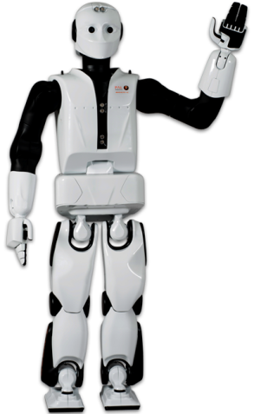

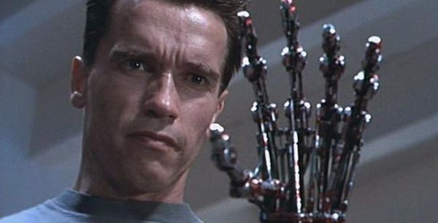
Види роботів
Андроїд
Андроїд – людиноподібний робот. В більшості випадків, це електромеханічні роботи, які мають зовнішність, схожу на людину. В деяких творах андроїдами називаються повністю органічні, але штучні істоти. В більшості науково-фантастичних фільмів та книг, андроїд є комбінацією цих двох понять: поверх механічного скелету прикріплені м’язи та шкіра для збільшення схожості з людиною.
Андроїд ✔
Не андроїд

Slide 6
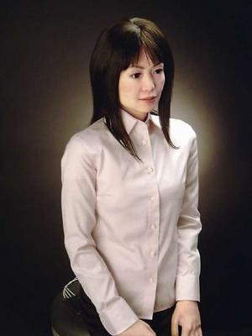
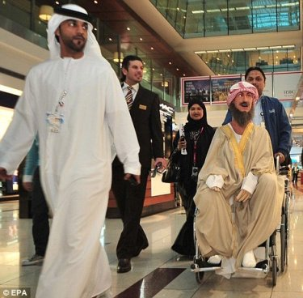
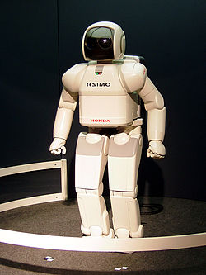
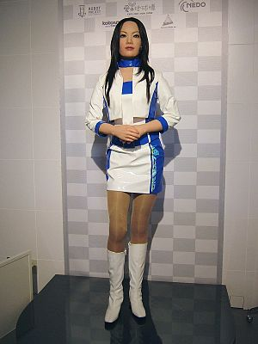
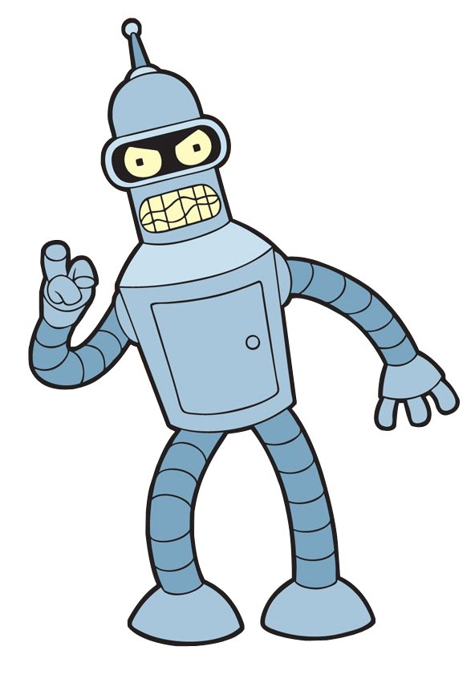
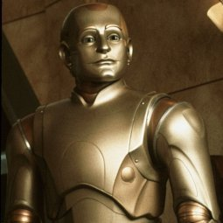
Приклади андроїдів
1. ASIMO (яп. アシモ ашімо) є гуманоїдним роботом створеним Honda Motor Company.
2. Ібн Сіна — медицинський андроїд, названий в честь давнього персидського філософа и лікаря Ібн Сіни. Один з найрозвиненіших сучасних (на 2010 рік) андроїдів.
3. Repliee Q2 – андроїд, який виконує функцію інтерв’юера і здатний розпізнавати жести, міміку і інтонацію.

Slide 7
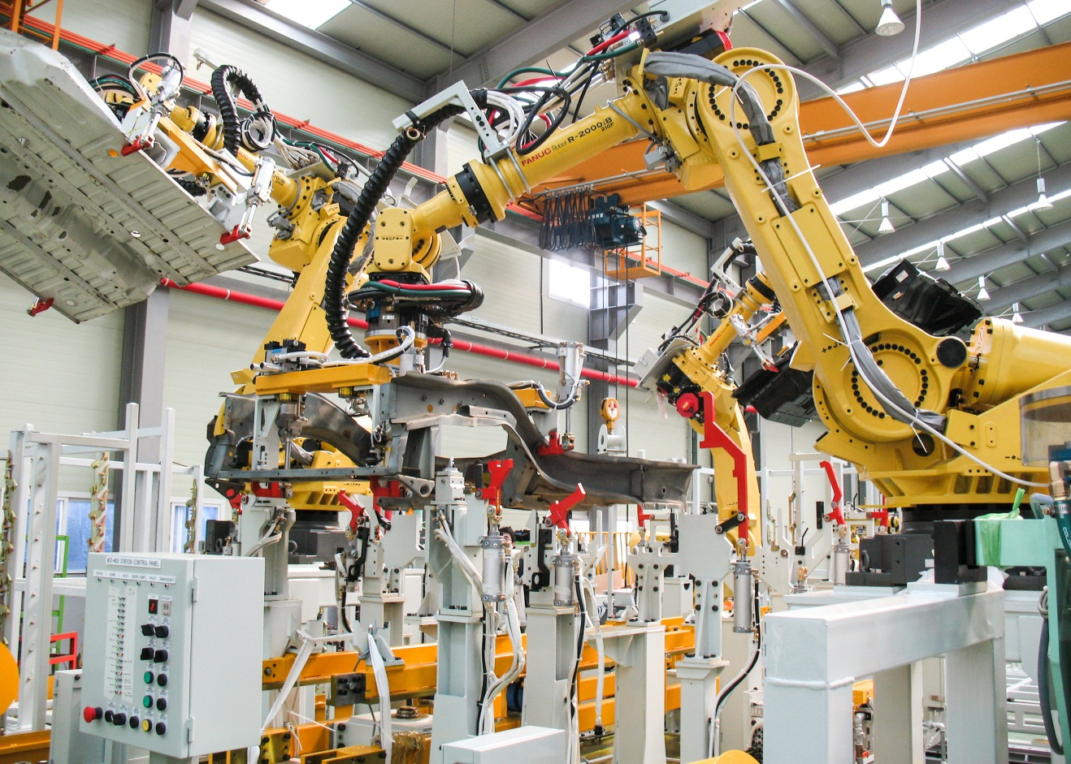
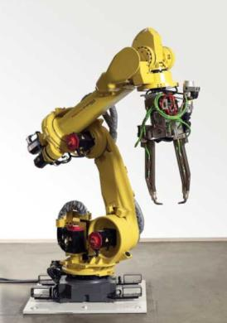
Промисловий робот
Промисло́вий ро́бот — багатоцільовий маніпуляційний робот, що складається з механічного маніпулятора і перепрограмованої системи керування, який застосовується для переміщення об'єктів в просторі трьох і більше координат та для виконання різноманітних виробничих процесів.
Промислові роботи є важливими компонентами автоматизованих гнучких виробничих систем, які дозволяють збільшити продуктивність праці. Типове застосування роботів стосується таких операцій, як зварювання, фарбування, складання, вибірка та встановлення, пакування, контроль продукції та випробування, котрі виконуються з високою надійністю, швидкістю, і точністю.

Slide 8
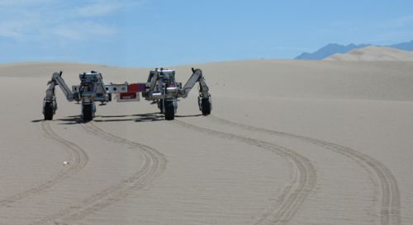
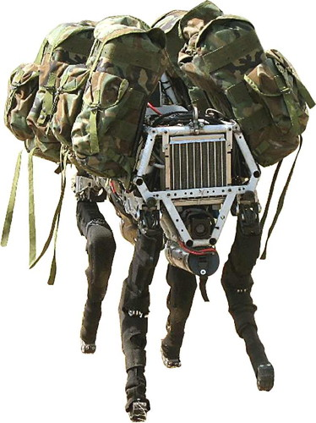
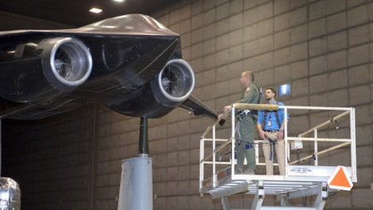
Транспортний робот
Транспортний ро́бот, як правило, є транспортним засобом з автоматизованим управлінням або штучним інтелектом. Існують роботи, які сконструйовані спеціально для перевезення вантажів і адаптовані до їх підняття, перестановки тощо.

Slide 9
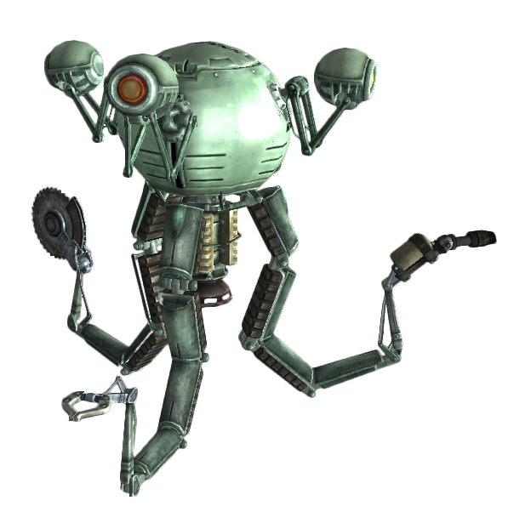
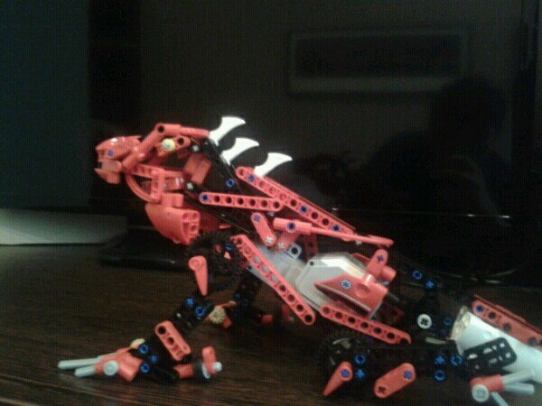
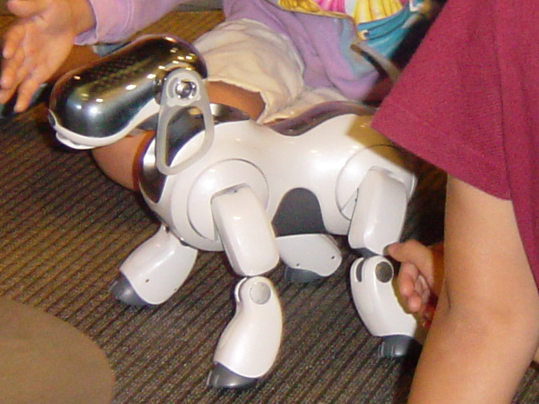
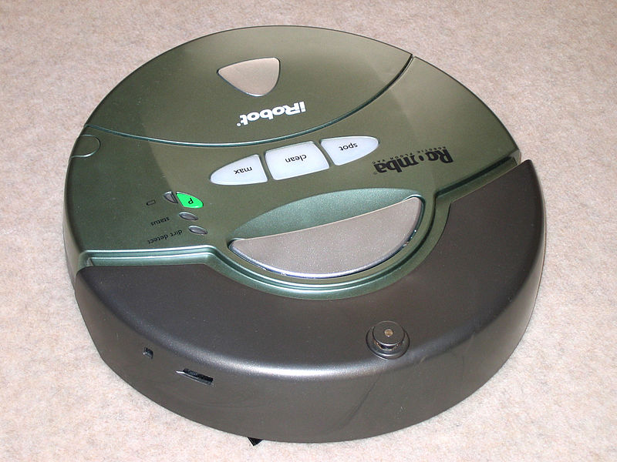
Побутовий робот
Побутовий ро́бот – робот, спеціалізований на допомозі людині в звичайному житті. Побутові роботи мають великий потенціал, більшість людей вважають, що в найближчому майбутньому вони будуть дуже широко використовуватись. Так, Білл Гейтс в 2007 році опублікував статтю «Робот в кожному домі» про потенціал роботів для соціума. Існують різні види побутових роботів: роботи-іграшки, роботи-помічники (роботи-пилососи, для миття підлог тощо), соціальні роботи і інші.

Slide 10
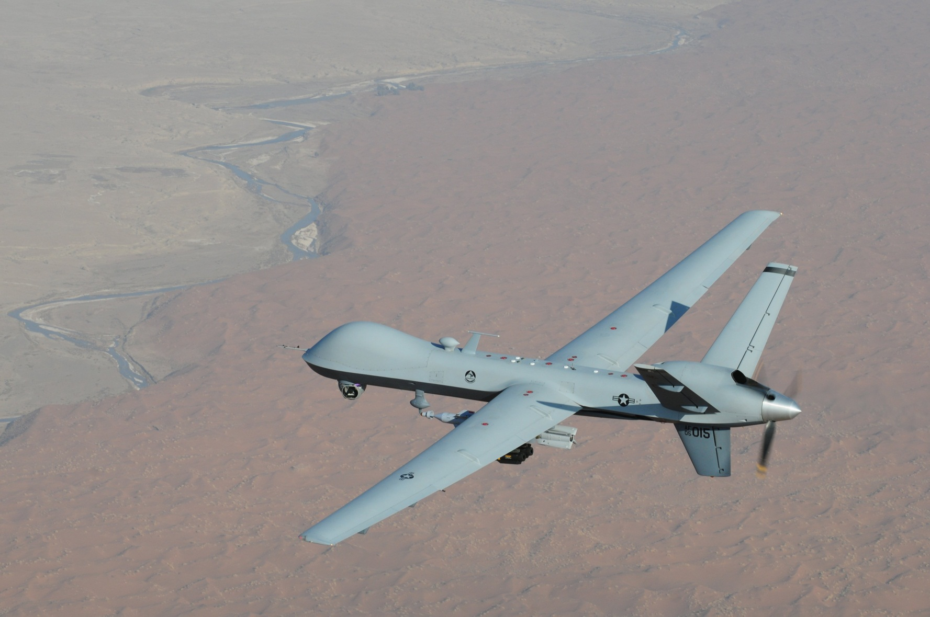
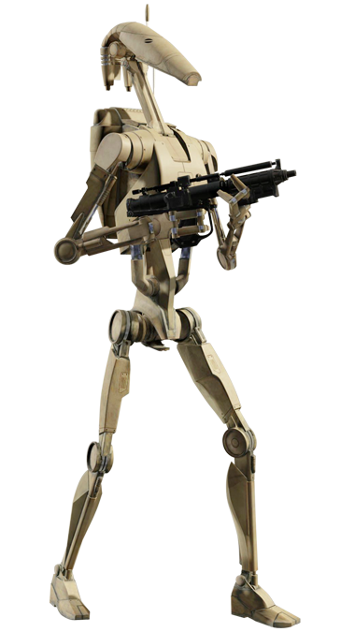
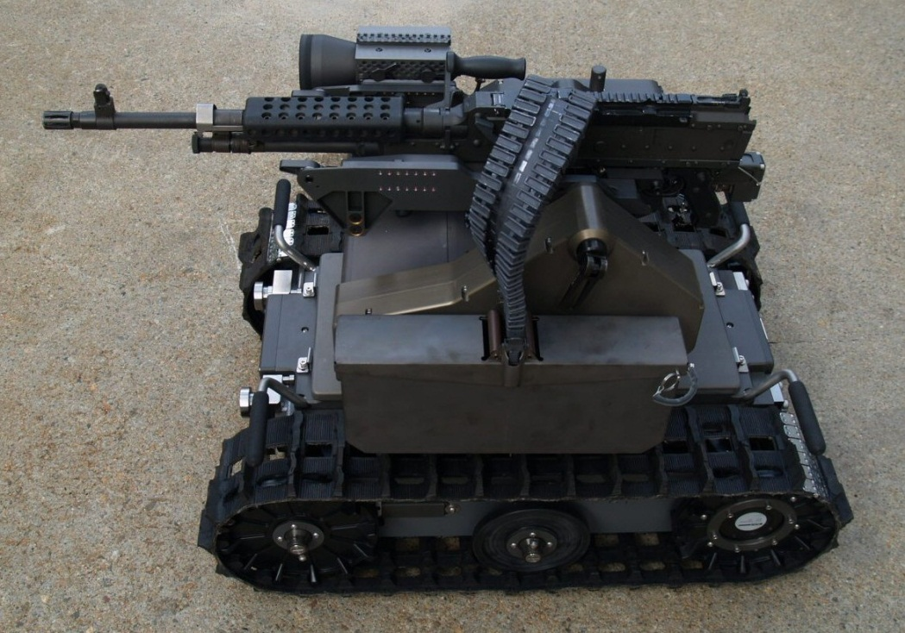
Бойовий робот
Бойовий ро́бот може замінити людину в бойових ситуаціях для збереження життя або для роботи в умовах підвищеної складності для людей в військових цілях: розвідка, бойові дії, розмінування і т. д.
Бойовими роботами є не тільки автомати, які частково або повністю замінюють людину і здатні виконувати антропоморфні дії, але й такі, що діють у повітряному та водному середовищах (авіаційні безпілотні з дистанційним керуванням апарати, підводні апарати і надводні кораблі). Робот може бути електромеханічним, пневматичним, гідравлічним або комбінованим.

Slide 11
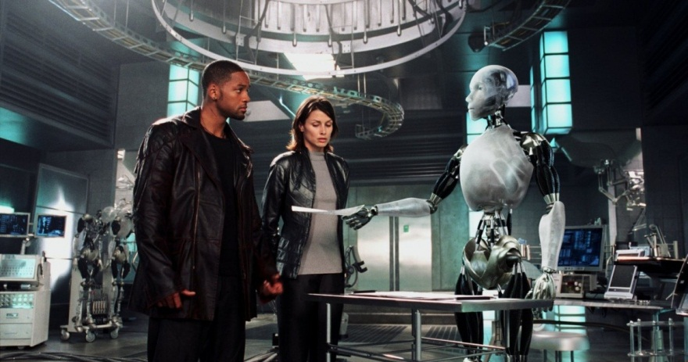
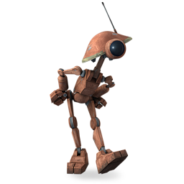
Отже, роботи, хоч поки що і не здатні повністю самостійно мислити, як людина, вже встигли зробити неймовірний внесок у суспільство, технологічний розвиток, економіку і культуру. Сучасні роботи, створені на базі останніх досягнень науки і техніки, використовуються у всіх сферах людської діяльності. Люди отримали вірного помічника, здатного не тільки виконувати шкідливу для життя людини роботу, але й звільнити людство від одноманітних рутинних операцій.

